Slide 1


Մեքենայական ուսուցման կիրառումը օպտիկական մանրաթելով ստացվող բազմամոդային ինտերֆերենցի վերլուծության մեջ
Սմբատ Պողոսյան
ԵՊՀ, ֆիզիկայի ինստիտուտ

Slide 2
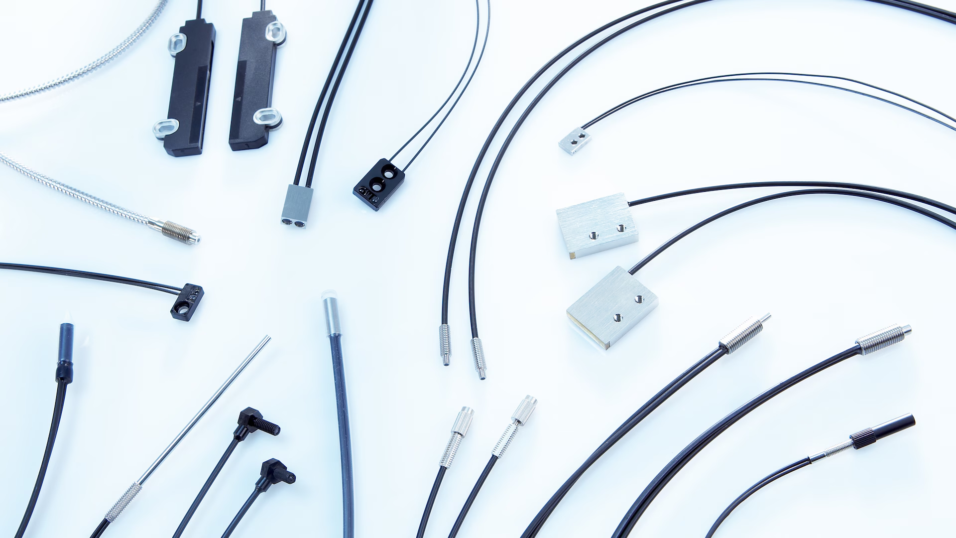
1. Թեմայի արդիականությունը
Օպտիկական մանրաթելերը օգտագործվում են
Վիրահատություններում
Հանքարդյունաբերության մեջ
Ինքնաթիռների նավիգացիայում
Շենքերի, թունելների և կամուրջների

Slide 3
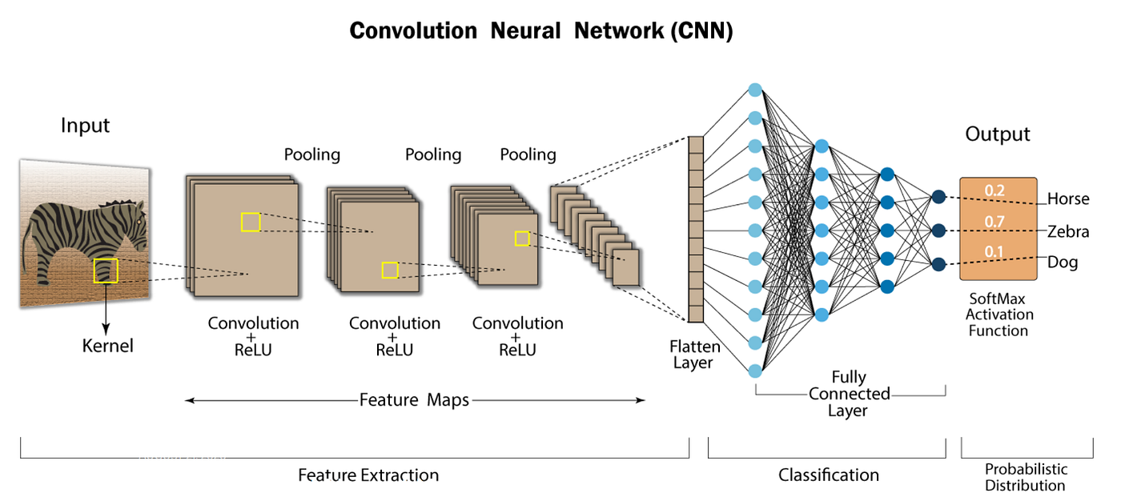
2. Հետազոտության նպատակը և առաջարկվող մեթոդները
Օգտագործելով փորձի տվյալների բազան՝ համոզվել առաջարկվող մեթոդների արդյունավետության մեջ։
Համեմատել և վերլուծել ստացված արդյունքները ՝ փոխելով նախնական պարամետրերը
Փորձել ուսումնասիրել խնդիրը օգտագործելով CNN-ների հնարավորությունները

Slide 4
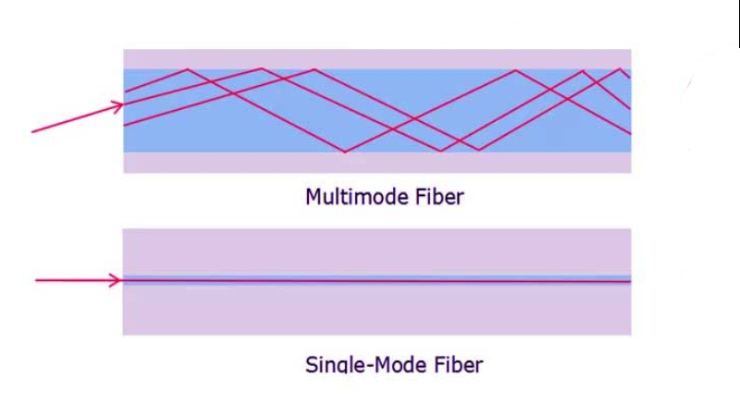
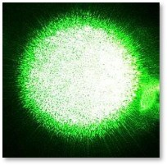
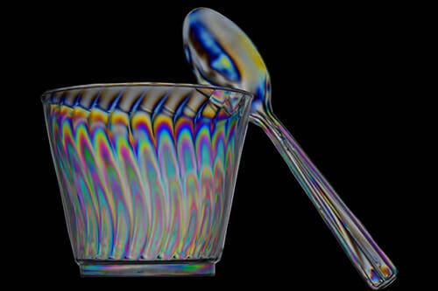
3.Խնդրի դրվածքը
Բազմամոդային մանրաթել
լուսային սպեկլ
ֆոտոէլաստիկություն
Նյութի մեխանիկական դեֆորմացիաները բերում են դրա օպտիկական հատկությունների փոփոխության, որն էլ կարելի է գրանցել դիտելով մանրաթելում տարածվող տարբեր մոդաների ինտերֆերենցիոն պատկերի փոփոխությունը

Slide 5
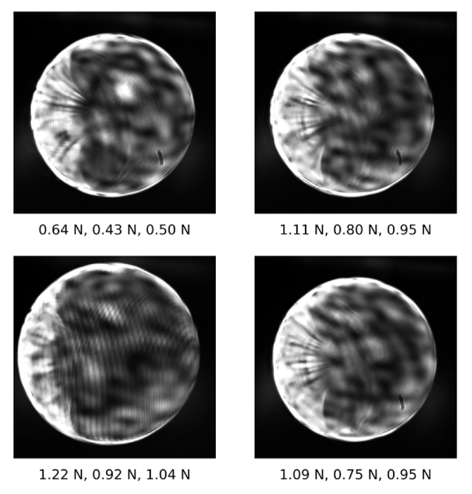
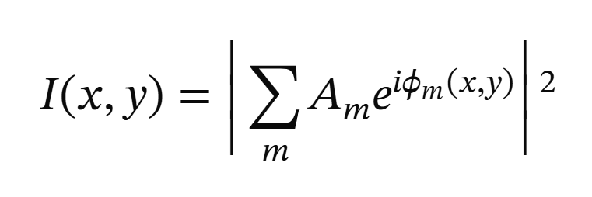
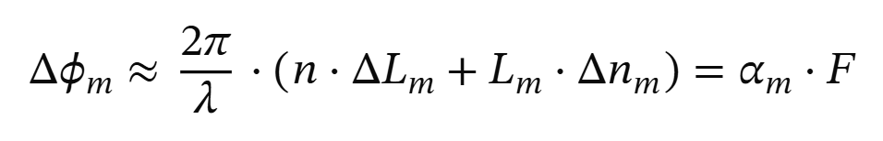

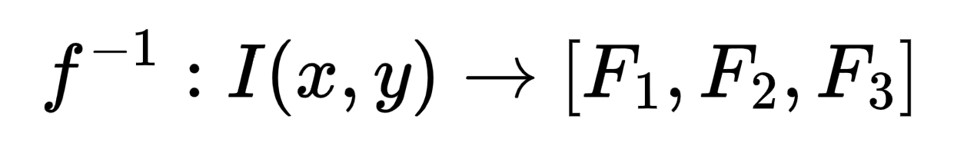
3.Խնդրի դրվածքը

Slide 6
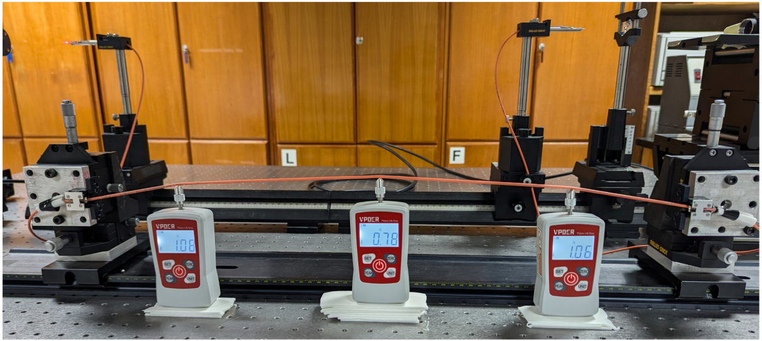
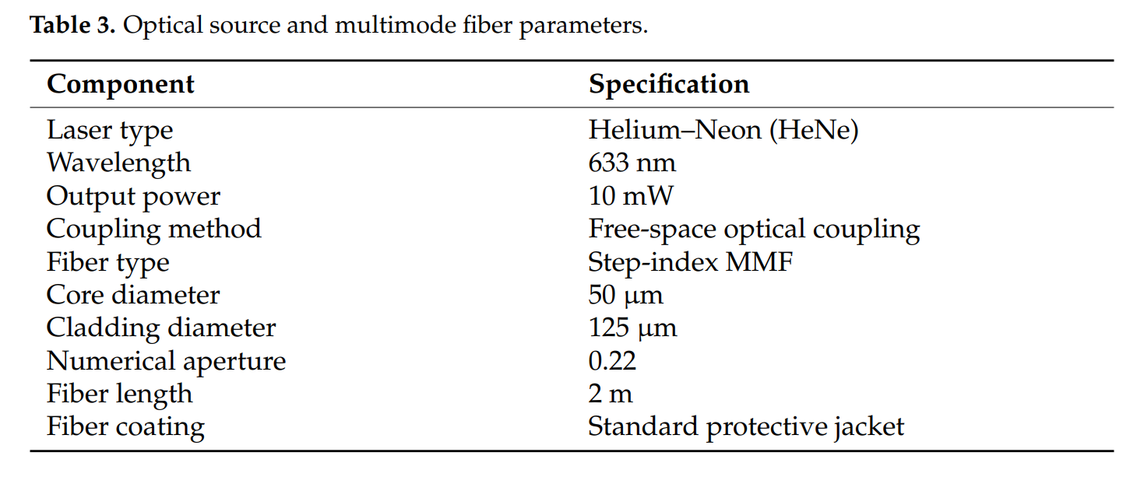
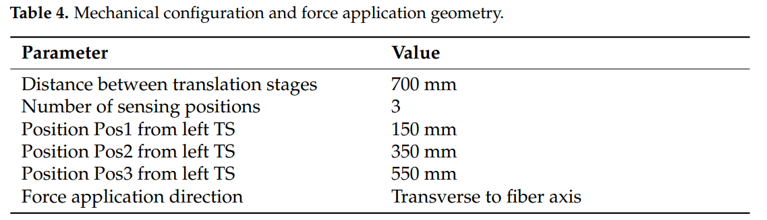
3.Խնդրի դրվածքը

Slide 7
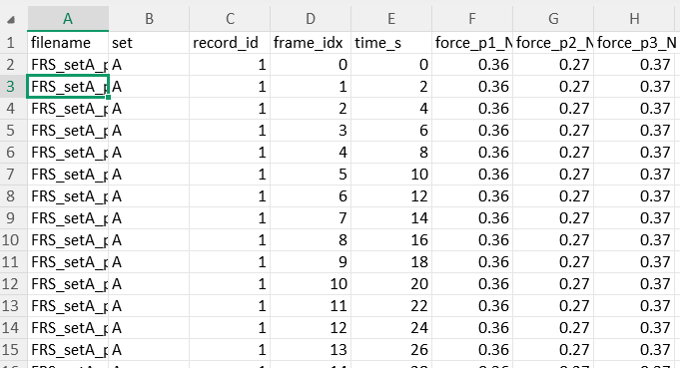
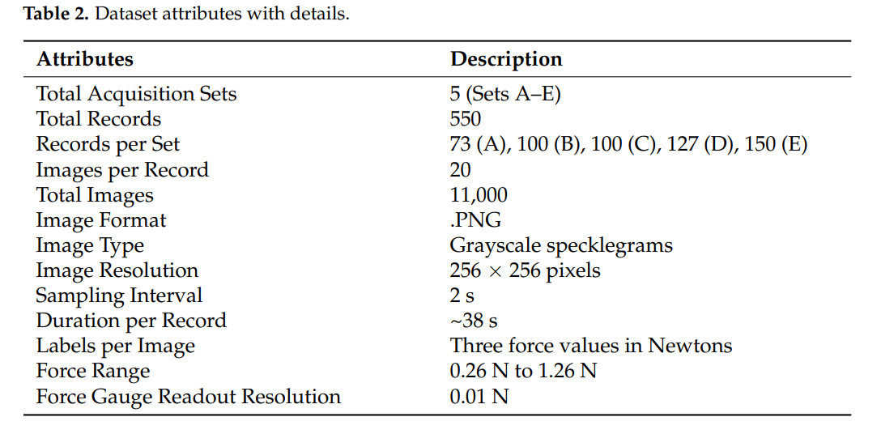
4. Փորձնական տվյալները
3 ուժերից յուրաքանչյուր երկուսը կոռելացված են։ Փիրսոնի գործակիցները տատանվում են 0,941-0,958 , (Սփիրմանի գործակիցները 0.945-0.967) միջակայքում ամբողջ տվյալների դեպքում, իսկ կոնկրետ acquisition set-ի դեպքում 0,971-1,000

Slide 8
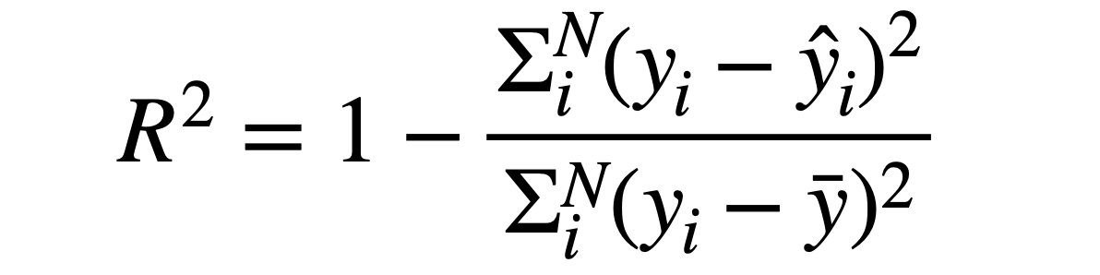
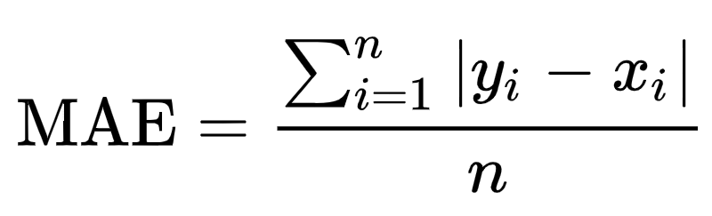
4. Փորձնական տվյալները
Քանի տեսակի թրեյնինգ է արվել
KNN
Random Forest
Ինչ տեսակի տվյալներ մեզ չի տրվել
Ինչ տեսակի preprocessing-ի են ենթարկվել նկարները
Կոնկրետ ինչ կոդեր են գրվել

Slide 9
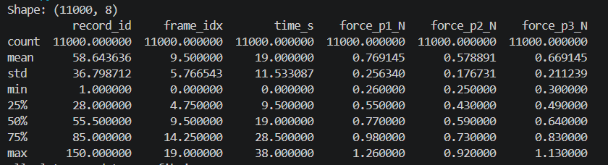

Slide 10
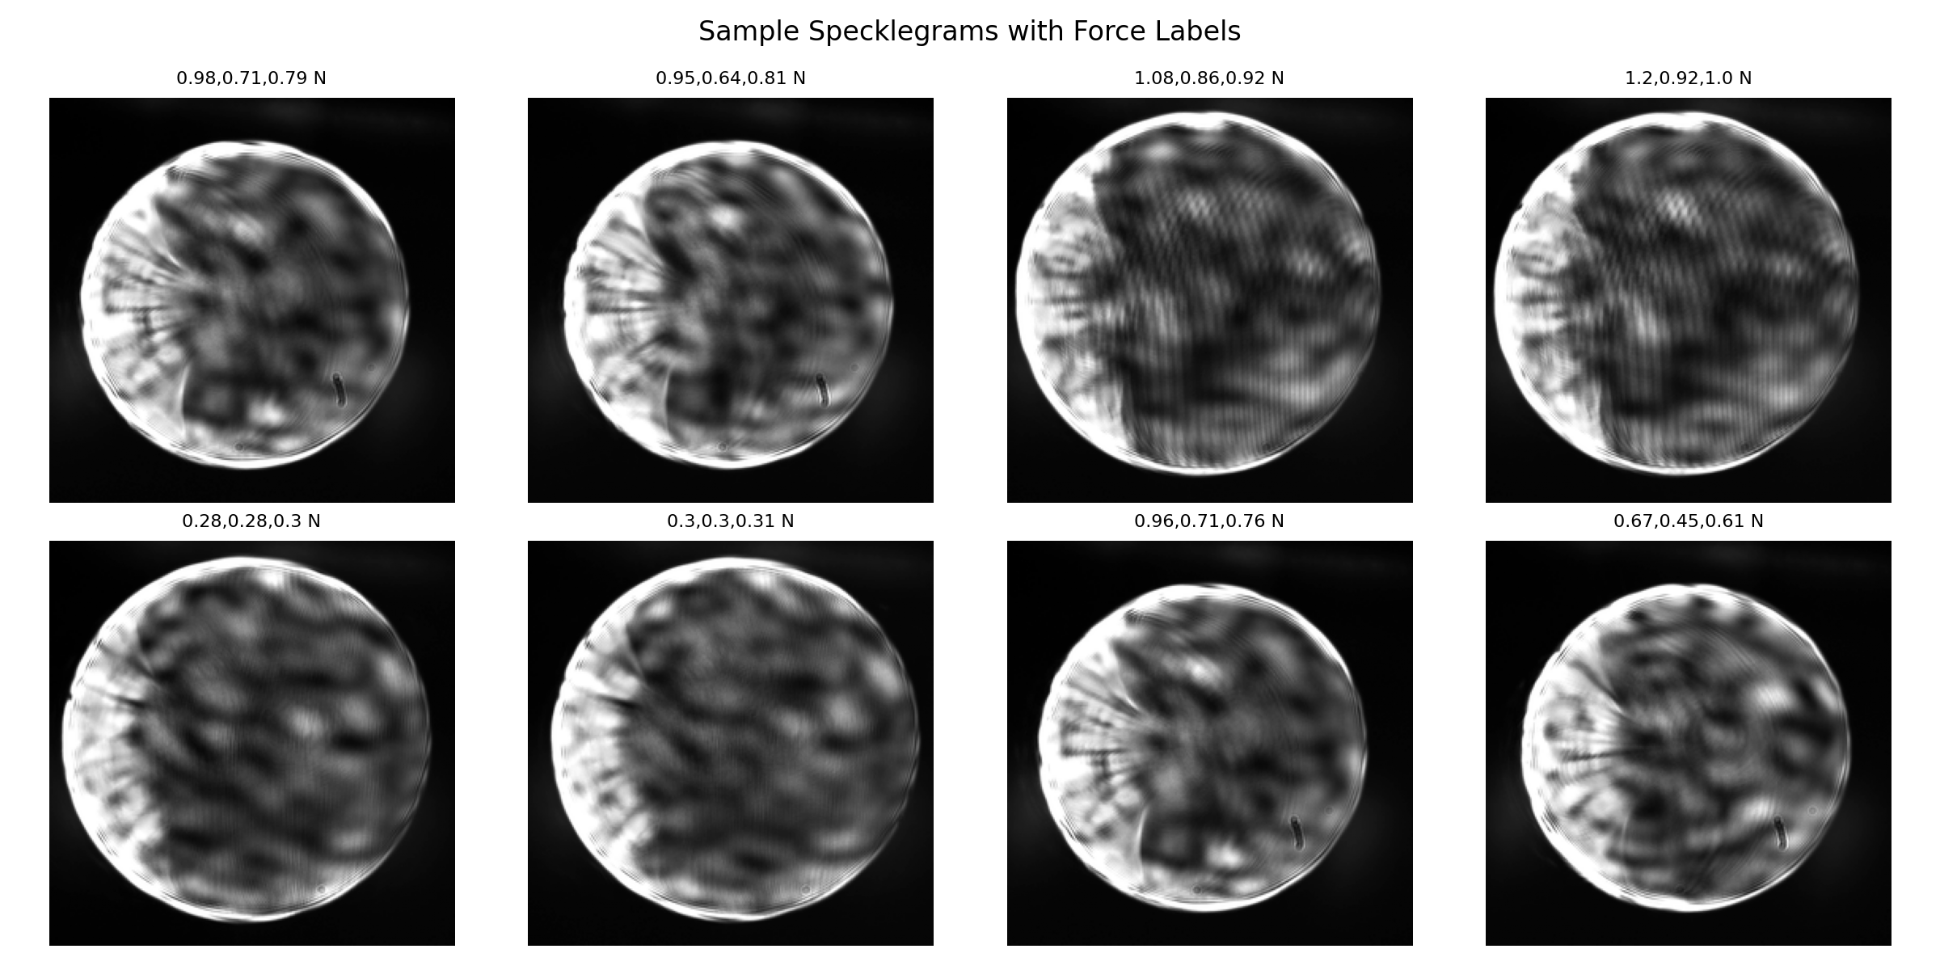

Slide 11
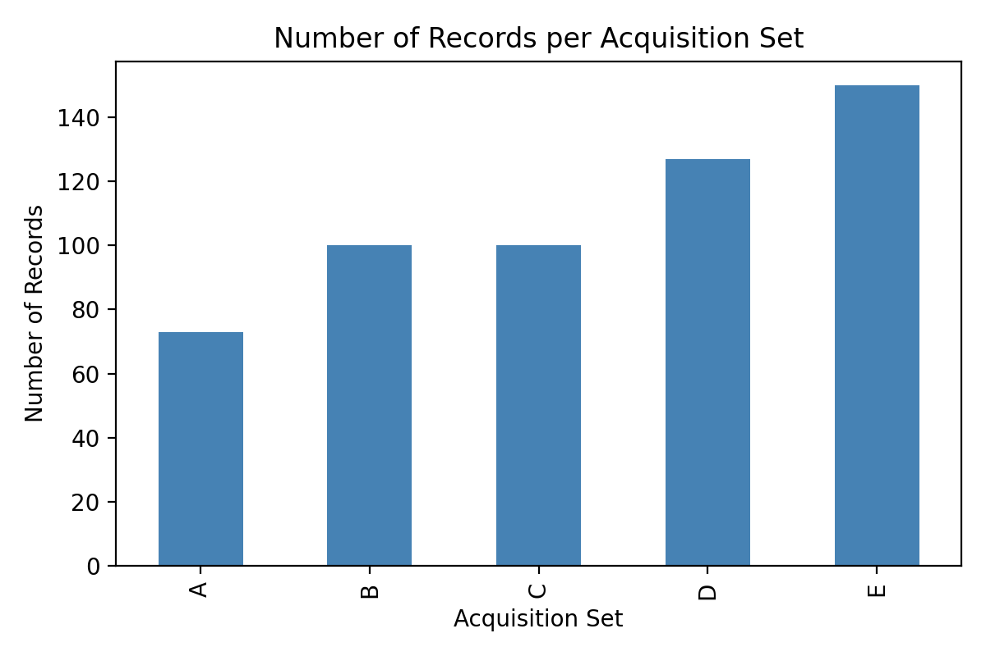

Slide 12
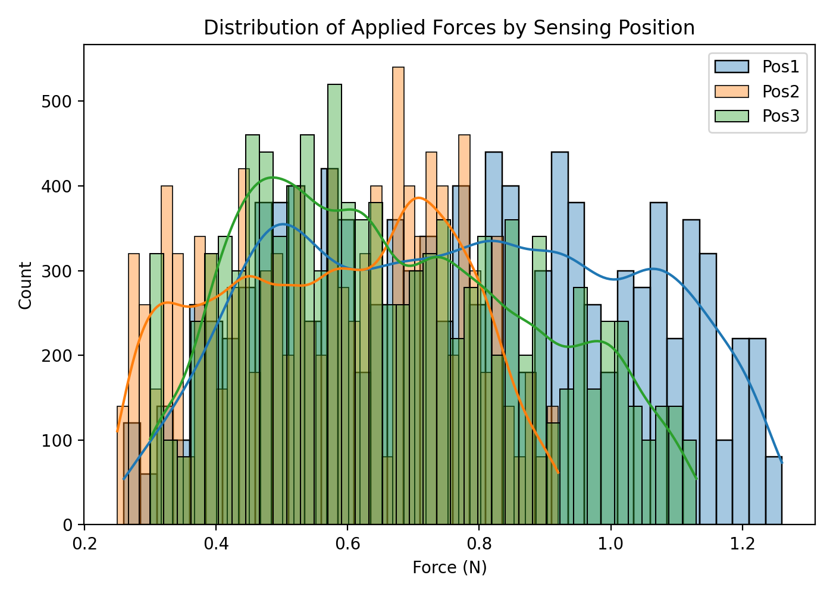

Slide 13
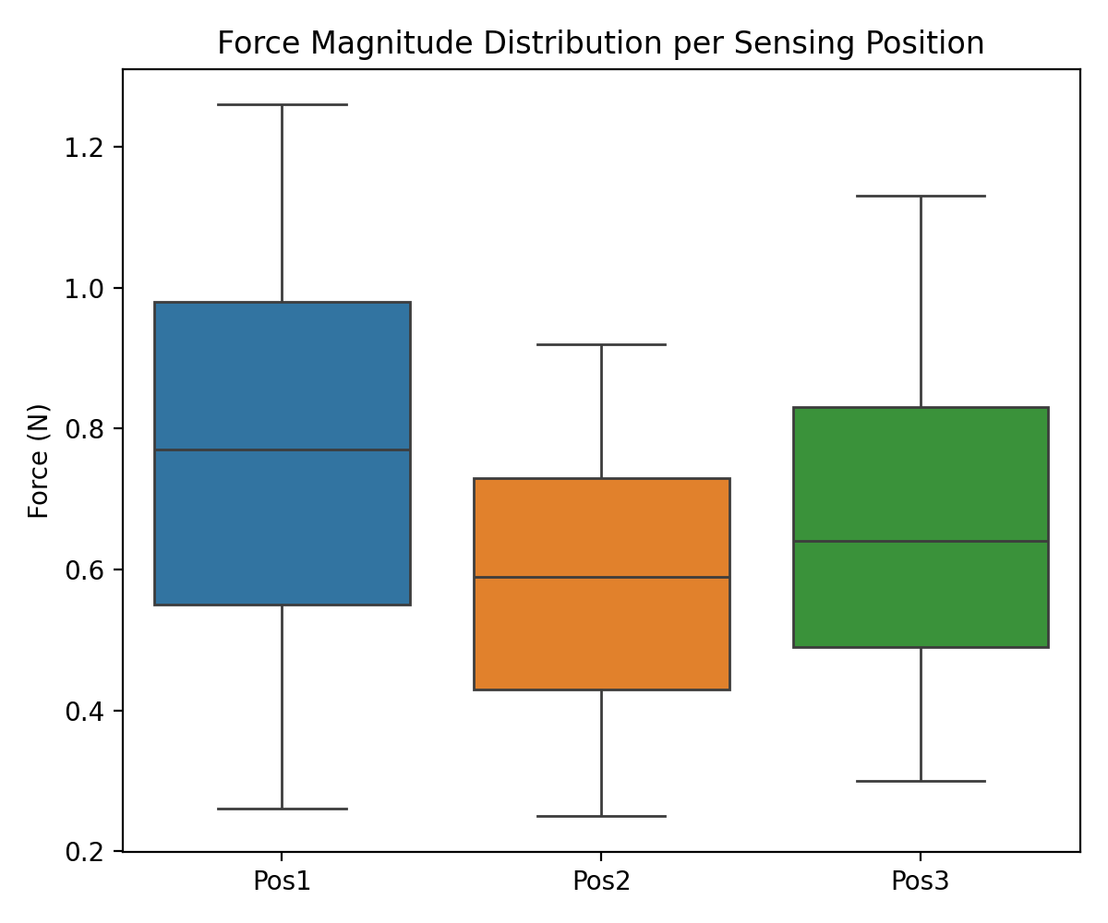

Slide 14
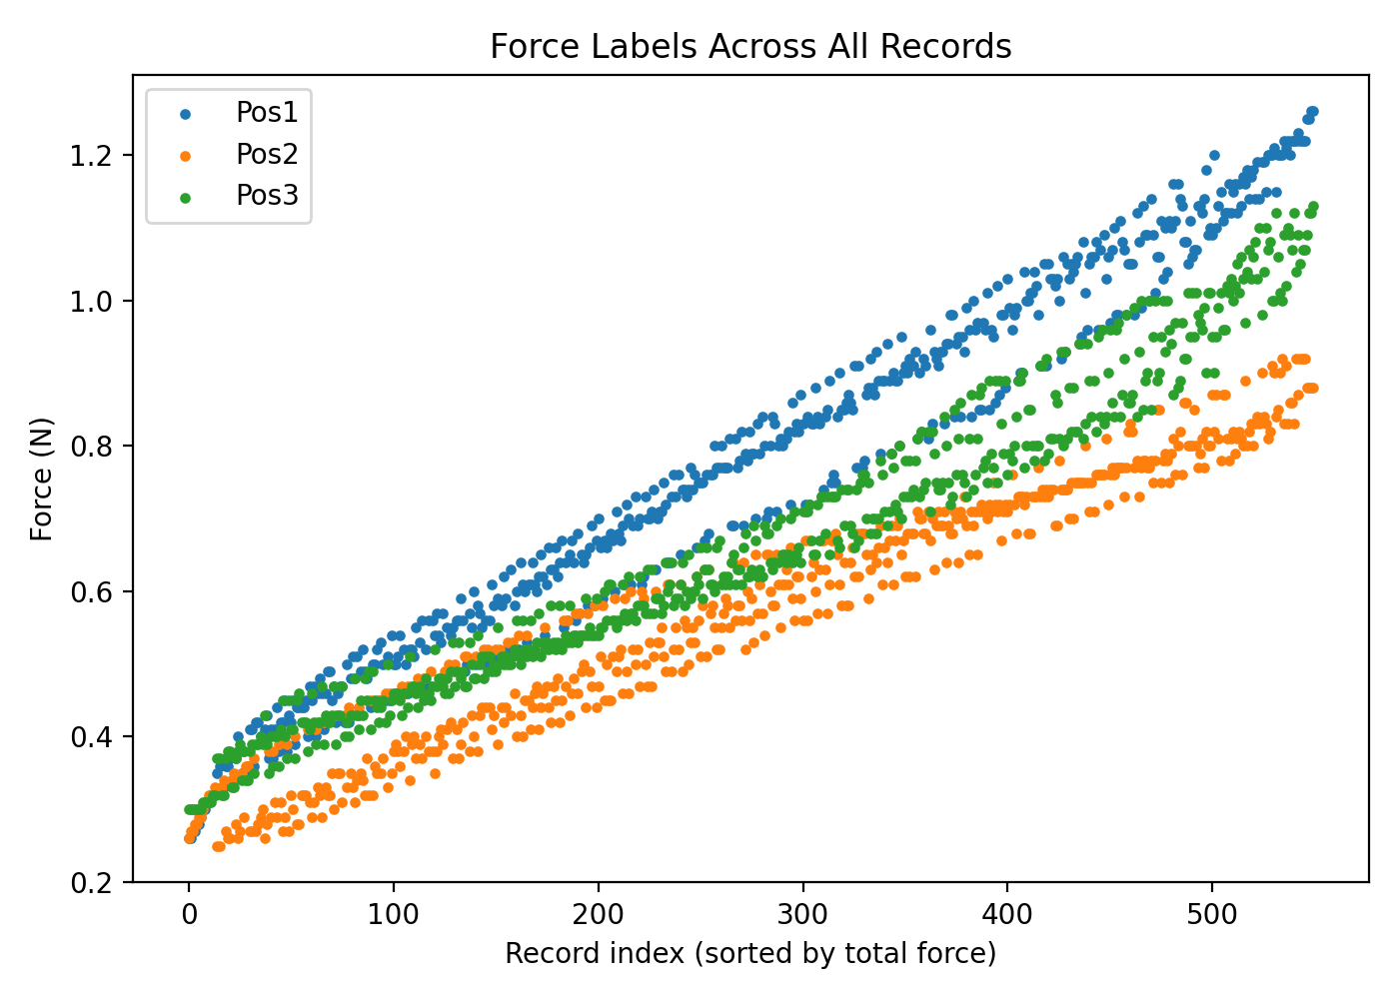
Այսինքն քանի նկարահանված կադրերը շատանում են, ուժերն էլ գծային կերպով աճում են

Slide 15
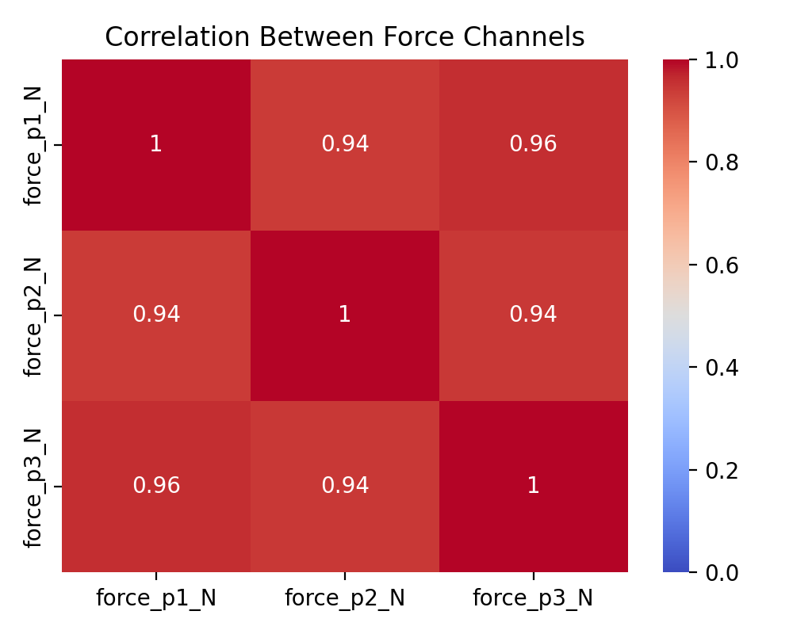
Սա ցույց է տալիս որ ուժերը իրար հետ ինչքան շատ կոռելացված են

Slide 16
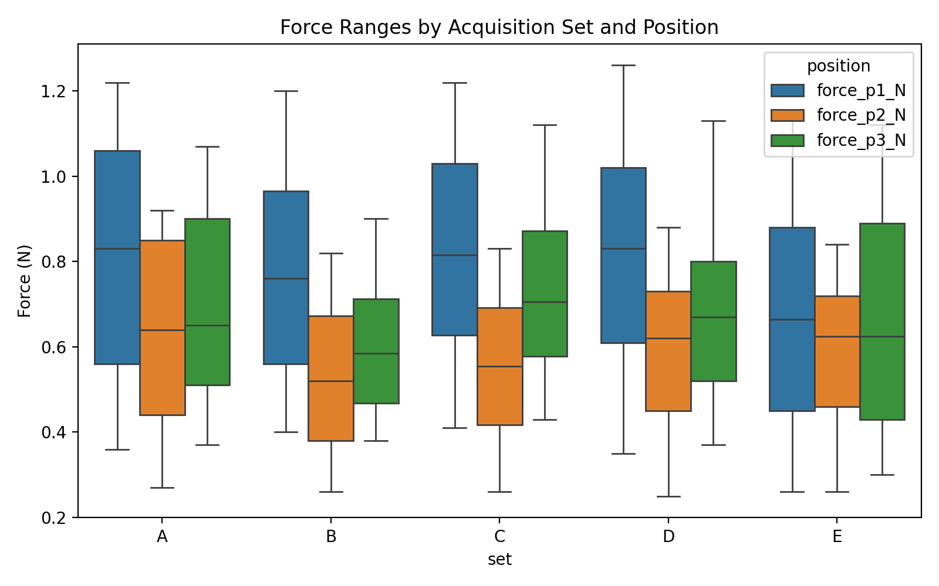

Slide 17
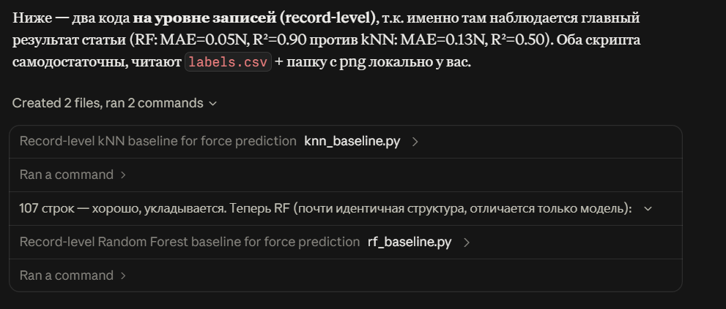

Slide 18
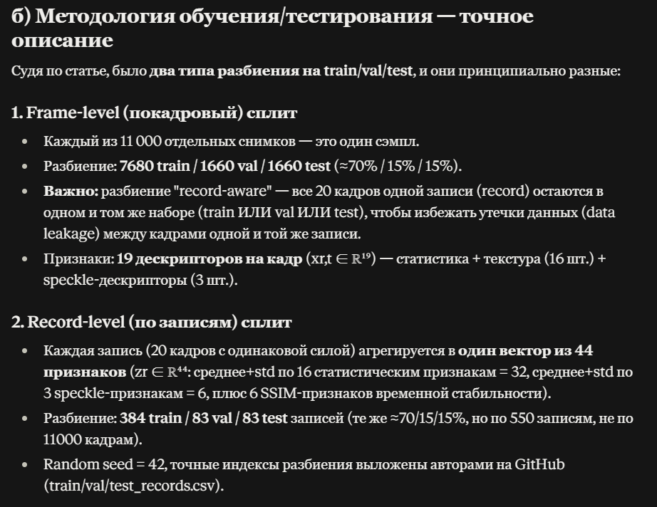
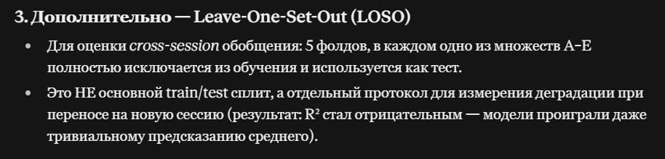
native-image preprocessing source code is not included

Slide 19
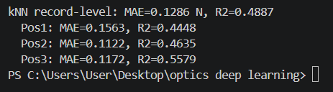
5. Ստացված արդյունքների քննարկումը
Ինչ է արվել․knn algorithm , k = 7 , weight = distance
Ինչ է ցույց տալիս․ Այս

Slide 20
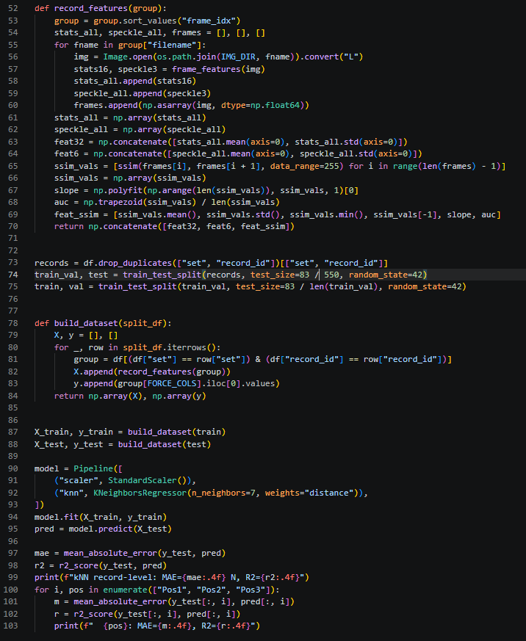
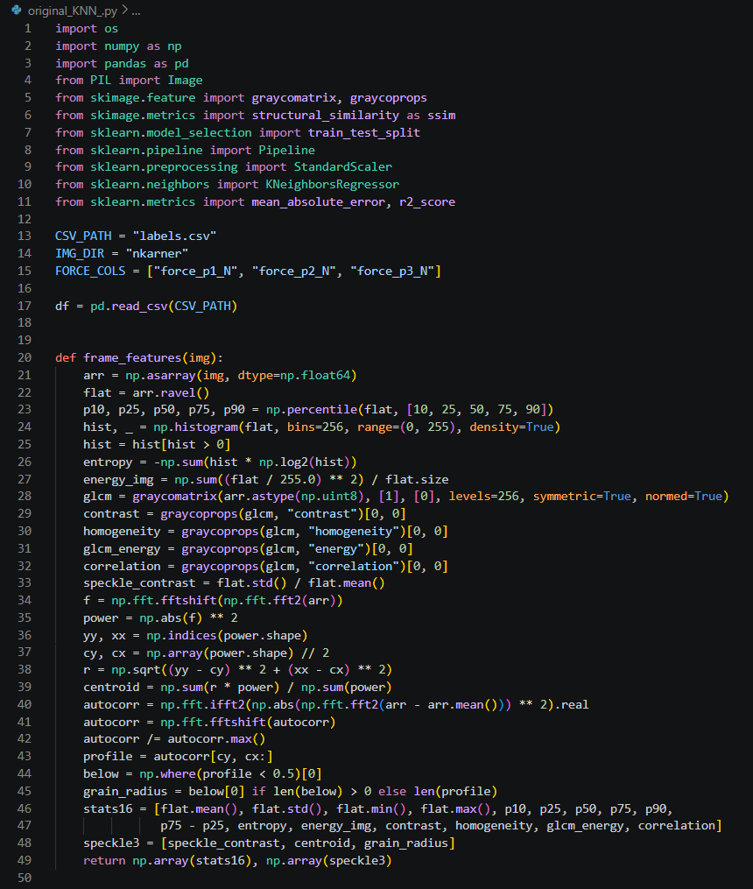

Slide 22
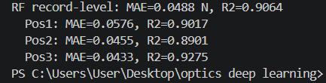
5. Ստացված արդյունքների քննարկումը
Ինչ է արվել․
Ինչ է ցույց տալիս․

Slide 23
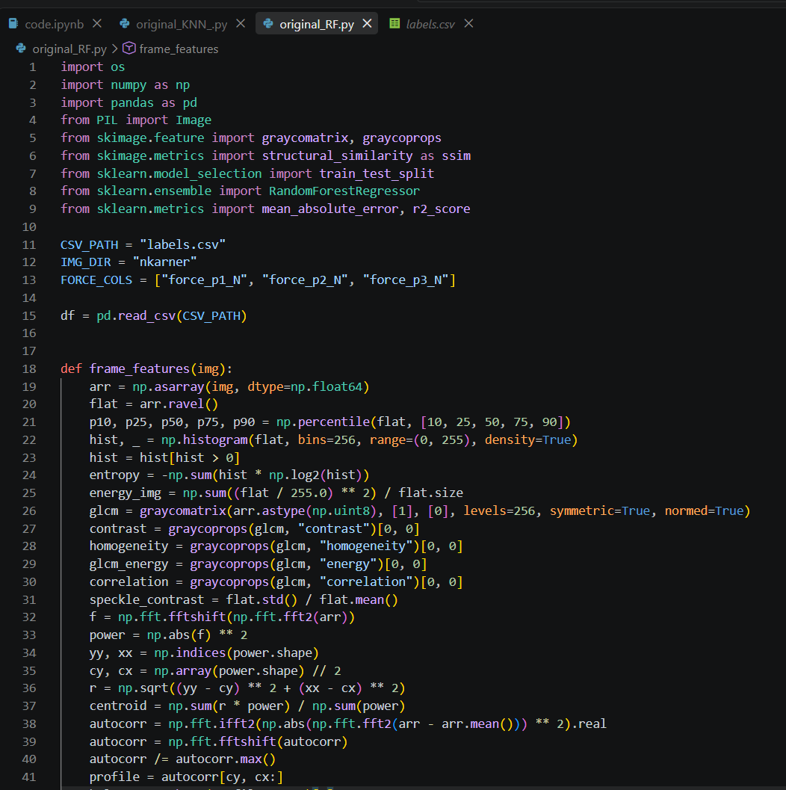
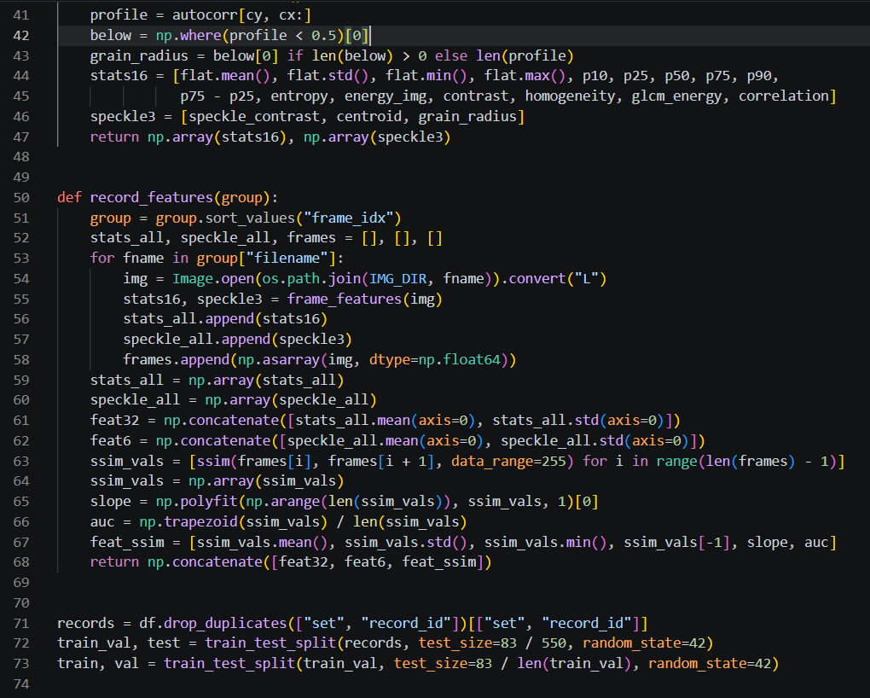
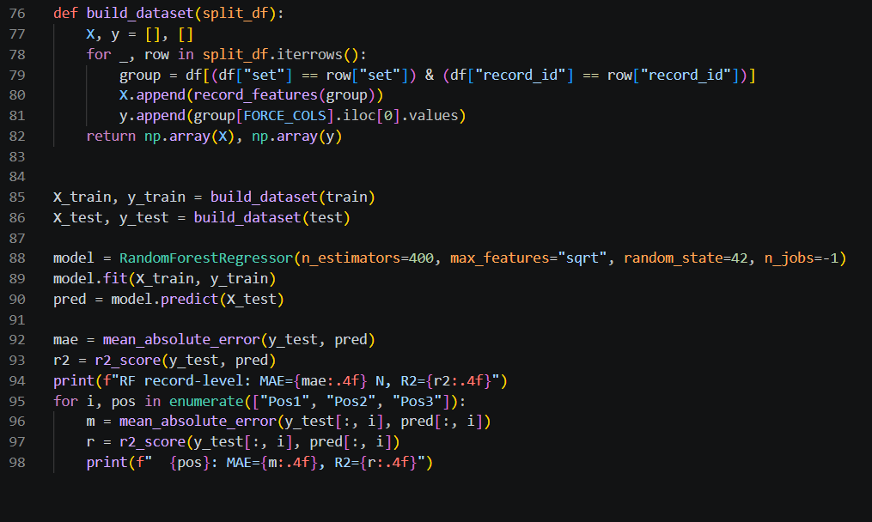

Slide 24
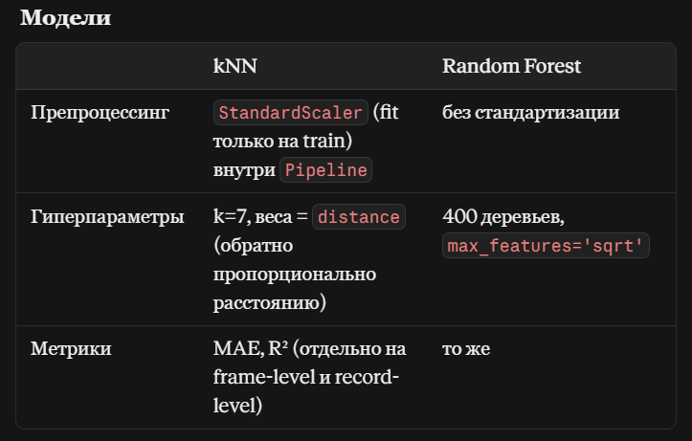

Slide 25
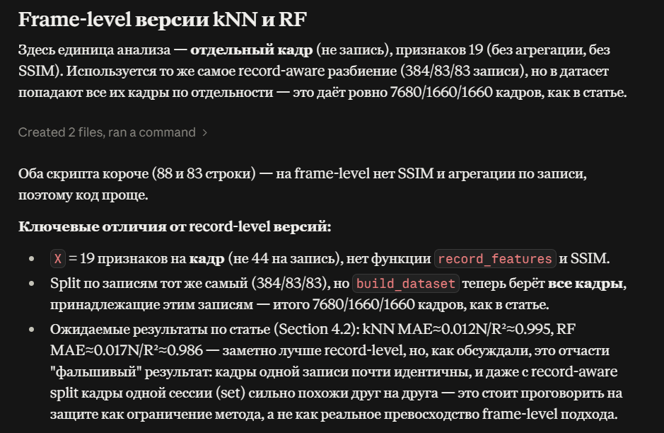

Slide 26
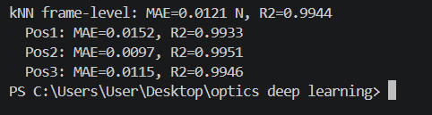

Slide 27
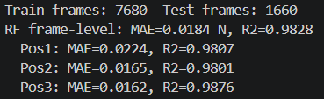

Slide 28
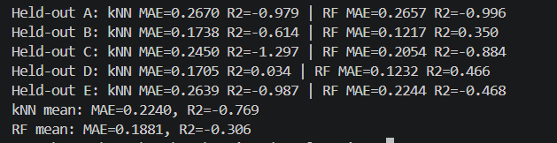

Slide 29
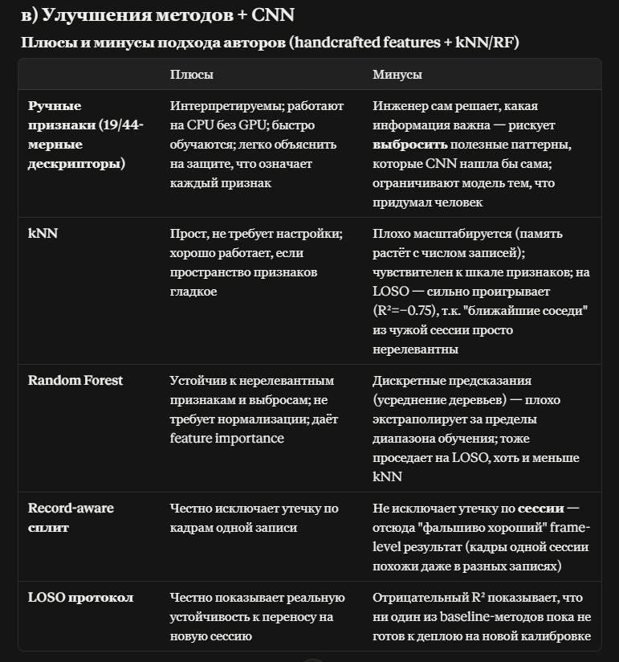

Slide 30
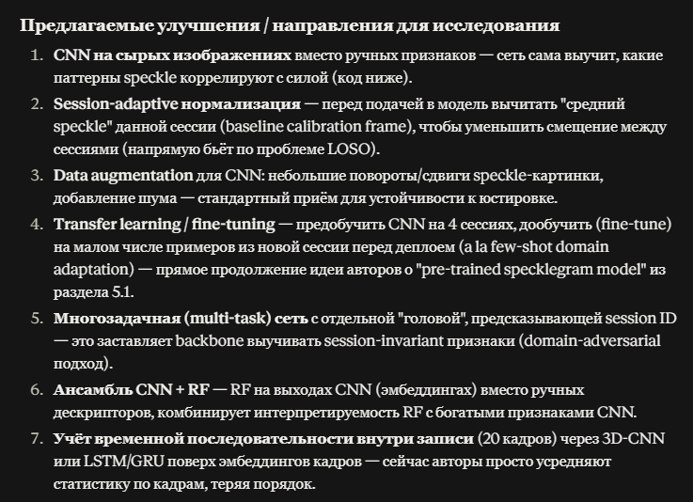

Slide 31
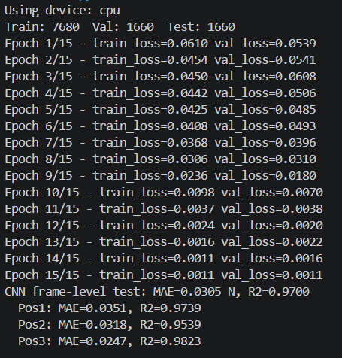
CNN-код (PyTorch, frame-level, multi-output regression)

Slide 32
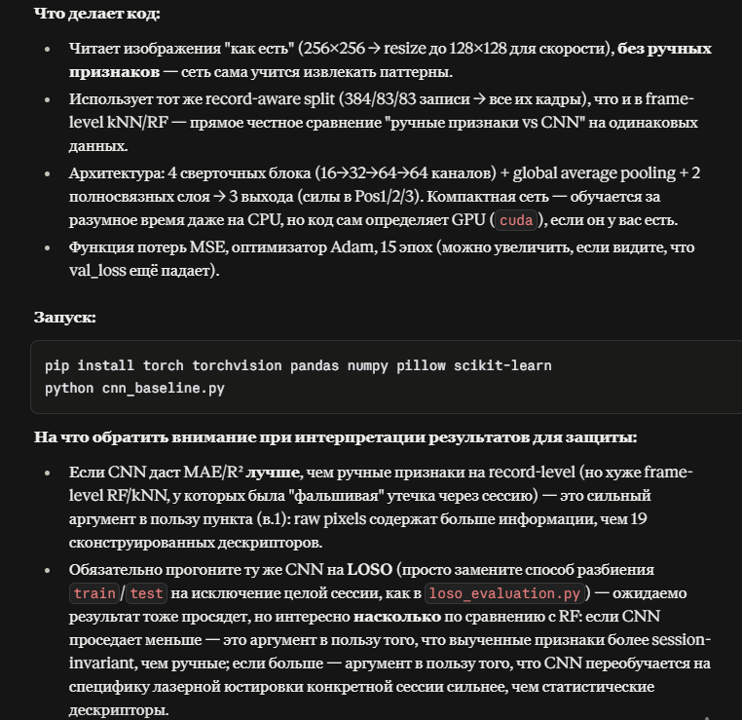

Slide 33
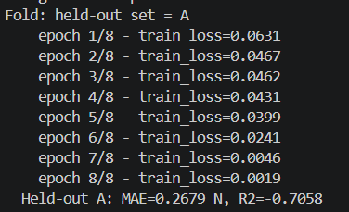
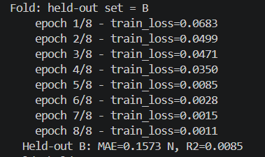
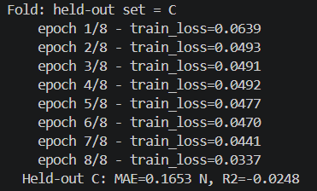
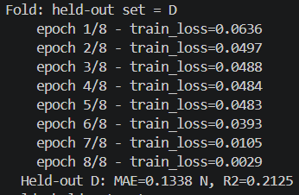
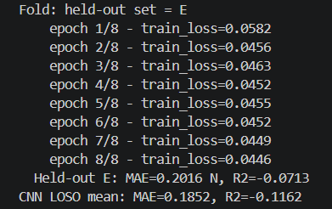

Slide 34
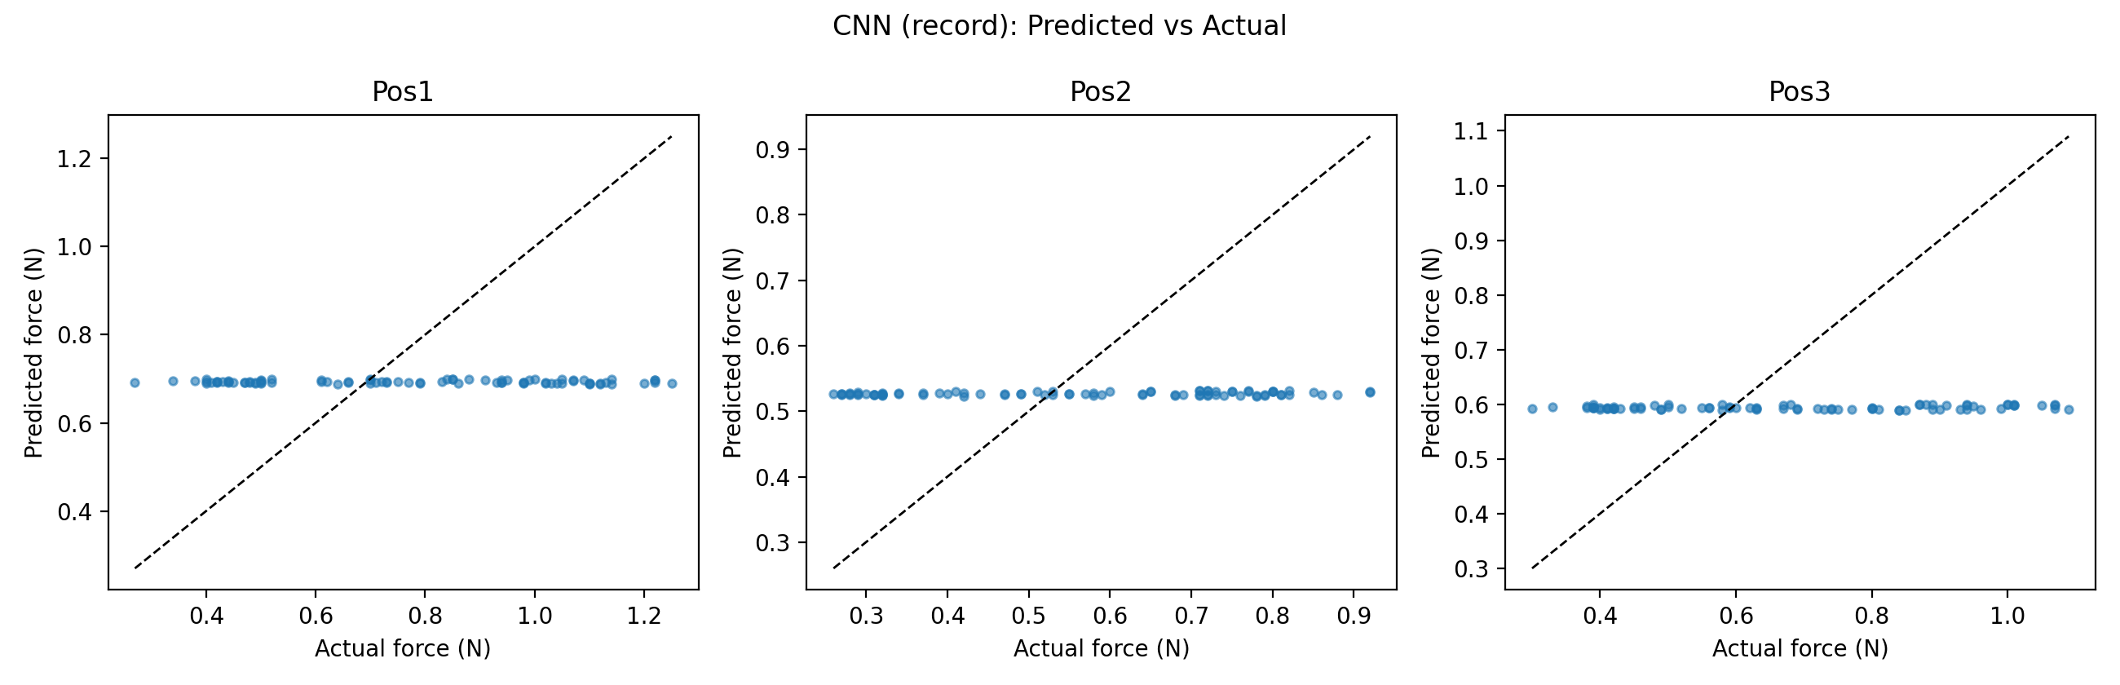

Slide 35
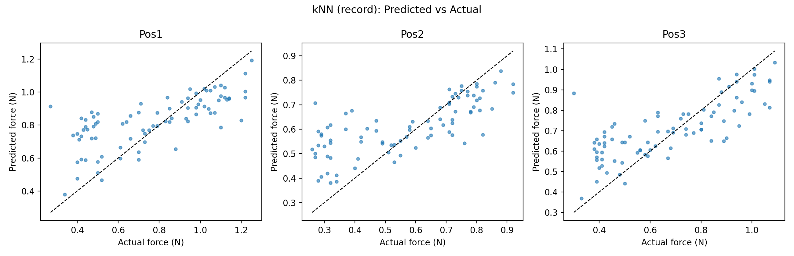

Slide 36


Slide 37


Slide 38

Իսկ հիմա անցնենք LOSO-ին
model | MAE | R2
kNN (LOSO) | 0.2229 | -0.6431
RF (LOSO) | 0.1844 | -0.2296
CNN (LOSO) | 0.1796 | -0.0328

Slide 39

model | MAE | R2
kNN (LOSO) | 0.2229 | -0.6431
RF (LOSO) | 0.1844 | -0.2296
CNN (LOSO) | 0.1796 | -0.0328

Slide 40


Slide 41


Slide 42


Slide 43



Slide 44
5. Ստացված արդյունքների քննարկումը

Slide 45
6. Եզրակացություն և հետագա անելիքներ
Record level cross session-ի ժամանակ

Slide 46

7. Գրականություն
Dataset: https://doi.org/10.5281/zenodo.19366118
Հոդված https://doi.org/10.3390/data11090240

Slide 47
Շնորհակալություն ուշադրության համար

